Slide 1
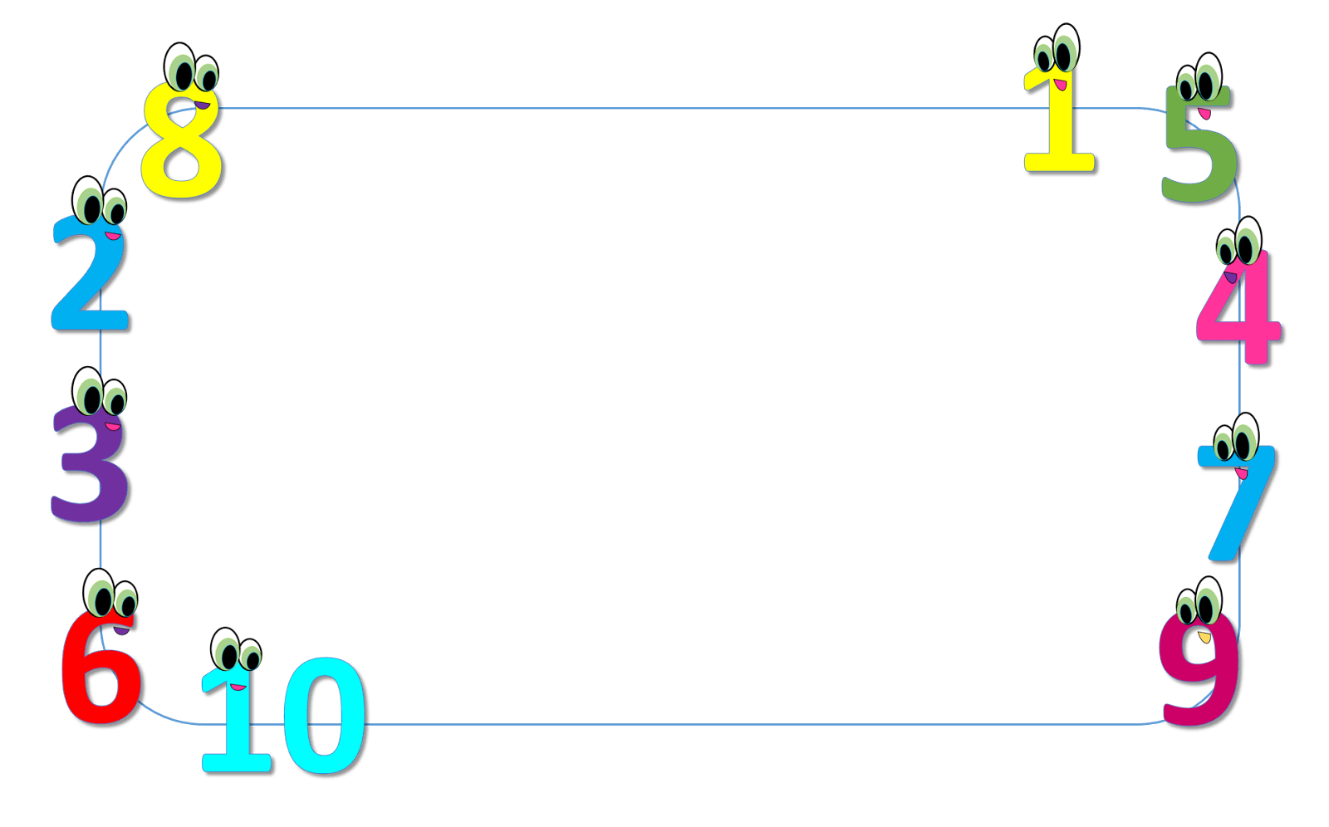
قوانين الضرب المختصر
القانون الأول
حل أسئلة

Slide 2
تذكير: القانون الأول

Slide 3
الوظيفة:

Slide 4
أكمل الناقص:

Slide 5
ص 66:

Slide 6
ص 67:

Slide 7
حزّر فزّر:
احسب دون استعمال الآلة الحاسبة، بيّن طريقة الحل:

Slide 8
ص 67/ س 5:
ج
(90+1)(90-1)=8100 – 1= 8099
40
هـ
(40+3)(40-3)= 1600 – 9 = 1591
90
ز
(90+5)(90-5)=8100 – 25 = 8075
20
ط
(20-8)(20+8) = 400 – 64 = 336

Slide 9
ص 67:

Slide 10
الوظيفة: من كتاب الطالب تُحل على الدفتر
البند | السؤال | الصفحة
أ د | 3 | 66
أ ب | 4 | 67
ب د و ح ي | 5 | 67

